Slide 1
Мебель для куклы
Урок немецкого языка в 4 классе
Защита проекта на тему «Наша квартира»
Учитель Ручина Ольга Николаевна

Slide 2
Что вы видите на картине? Перечислите.

Slide 3
В квартире много комнат. Дайте их названия по – немецки

Slide 8
Мебель, сделанная из дерева

Slide 9
Мебель, сделанная из бросового материала

Slide 10
Назови предметы мебели по - немецки

Slide 11
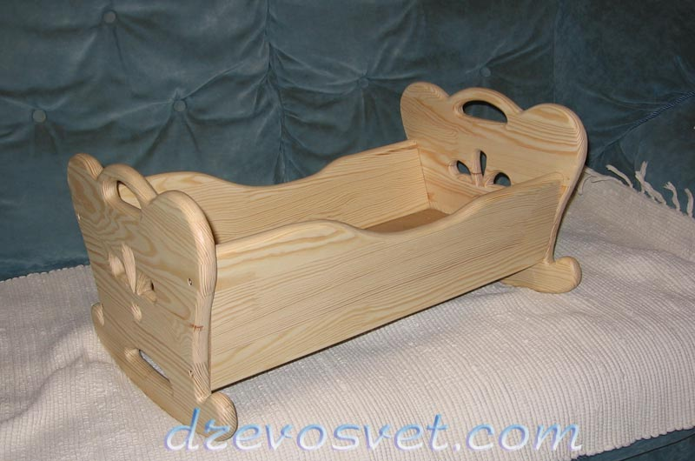

Slide 12
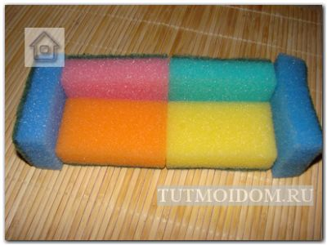

Slide 13
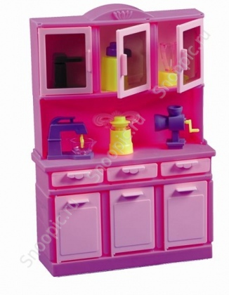

Slide 14
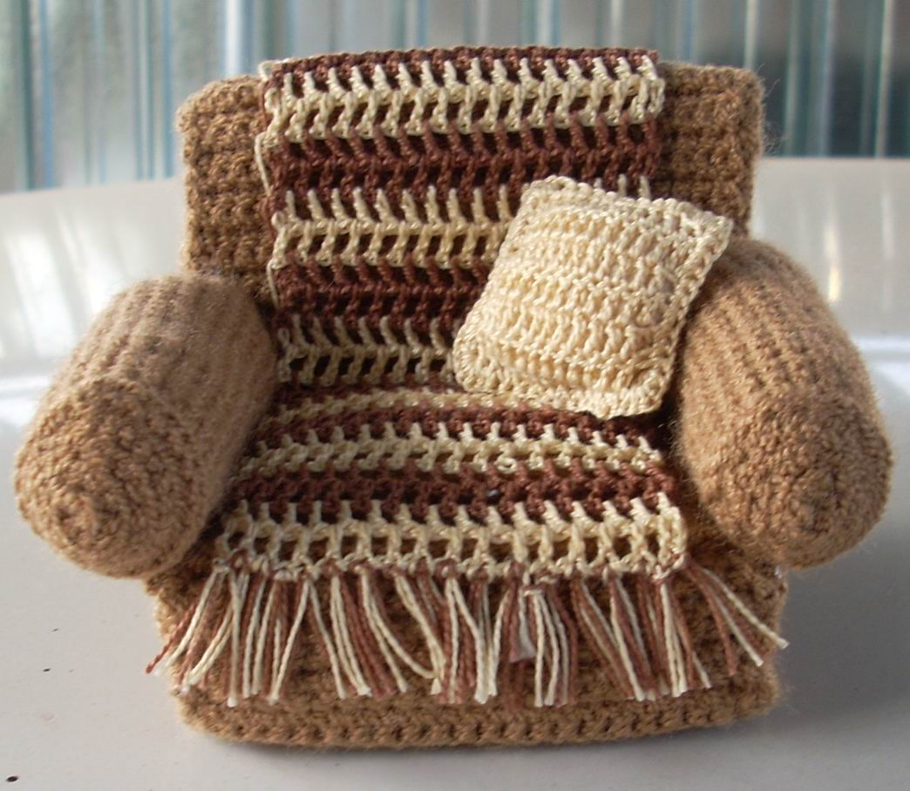

Slide 15
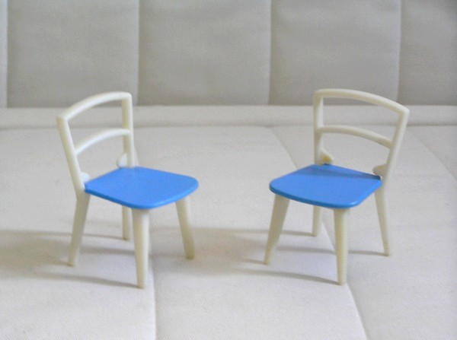

Slide 16
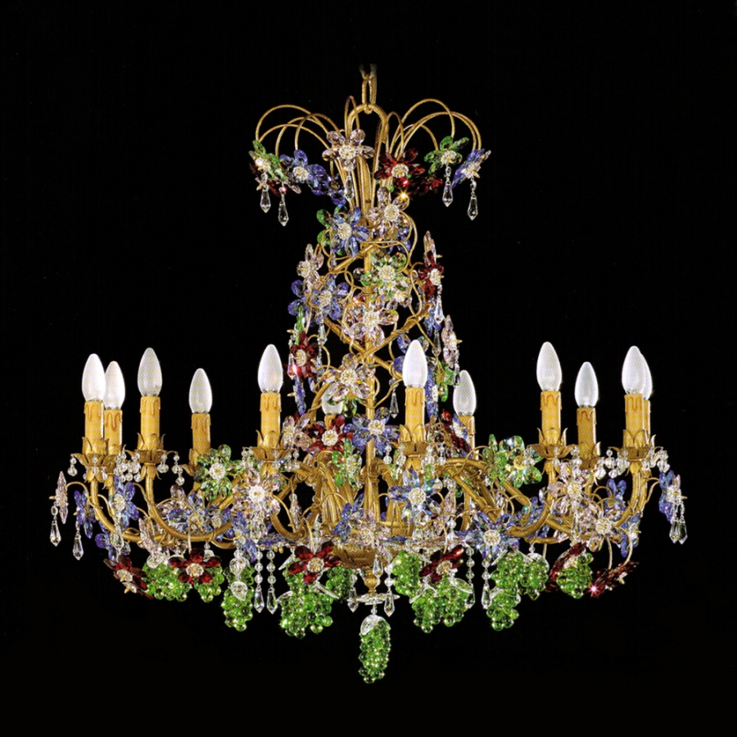

Slide 17
Спасибо! Вы работали отлично!

